Slide 1
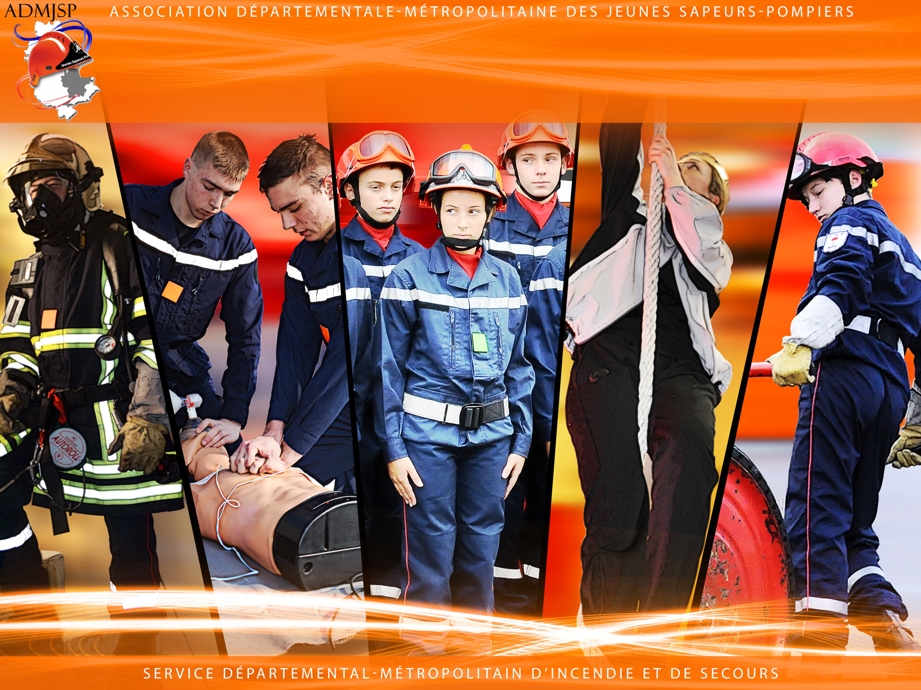
LES LANCES
ADMJSP / Pôle Pédagogie – 2024 – Version 5

Slide 2
Les lances
Les LDV
Les lances sur EPC
Les lances canons
Les lances écran
Les lances à mousse
Possibilités opérationnelles
Les différents jets
Objectifs
A la fin de cette partie, vous serez capable de connaître les différentes lances en services opérationnelles au SDMIS ainsi que leur possibilités opérationnelles.
2

Slide 3
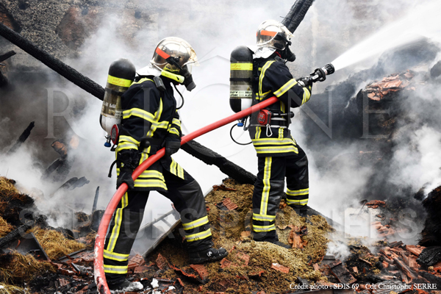
Les différentes lances
Montées à l'extrémité des tuyaux, les lances donnent à l'eau la forme nécessaire pour combattre le foyer d'incendie.
➔ Servent à former et à diriger l'eau sous pression soit en :
        Jet plein
        Jet diffusé
        Sous les 2 formes.

Slide 4
Les différentes lances
Norme précise, la lance est particulièrement apte à :
  Dissocier les matériaux en feu,
  Etouffer les flammes,
  Repousser l'ambiance chaude,
  Refroidir l'atmosphère,
  Protéger l'environnement,
  Créer un effet de ventilation,
  Mouiller le foyer,
4

Slide 5
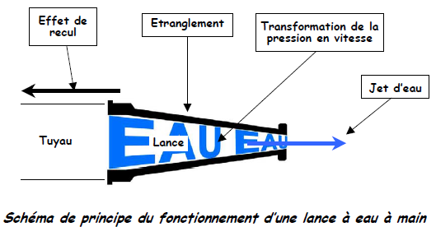
Les différentes lances
Lance main ➔ Faire passer l’eau dans un étranglement pour transformer sa pression en vitesse, ce qui permet de la projeter à distance.
Eau s’échappe de la lance ➔ Force s’exerce dans le sens opposé = effet de recul + ou - important en fonction de la forme du jet et de la pression.

Slide 6
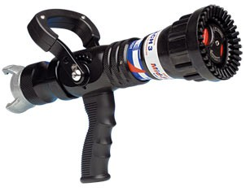
Les LDV
6

Slide 7
Les LDV
Lances à mains à débit et jets réglables (LDV) :
Permettent de former et de diriger un jet d’eau tout en permettant au porte-lance de faire varier sa forme et de régler son débit.
→ Présentent l’avantage de permettre au porte-lance d’utiliser la quantité d’eau adaptée à l’intensité du foyer.
7

Slide 8
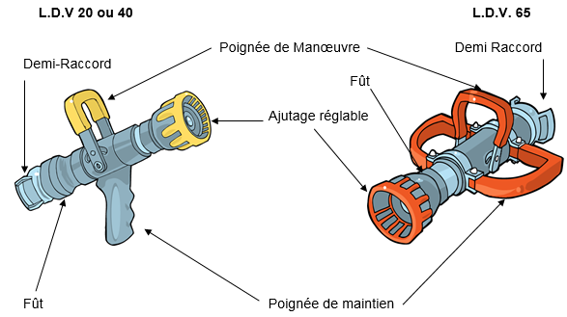
Les LDV
Description d’une lance :

Slide 9
Les LDV
Description d’une lance :
Têtes des L.D.V. peuvent produire un :
Jet plein aussi appelé jet droit,
Jet brisé,
Jet diffusé d'attaque,
Jet diffusé de protection,
Jet purge.
9

Slide 10
Les LDV
Caractéristiques techniques : les MACH 3
Nature de la lance | Pression minimale à la lance (en bars) | Débit de la lance (en l/min) | Orifice d'entrée (en mm) | Portée
LDT | 6 | 35 à 150 | 20
LDV 600 | 6 | 100 à 600 | 40 | 40 m
LDV 1000 | 6 | 200 à 1 000 | 65 | 43 m

Slide 11
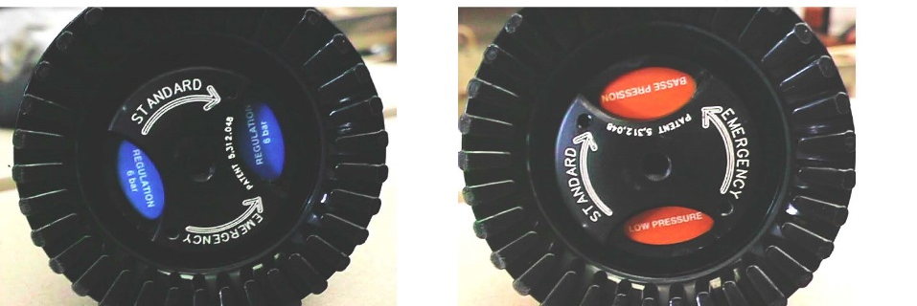
Les LDV
Caractéristiques techniques : les MACH 3
Dispositif « basse pression » ➔ garder des performances quasi-identiques malgré une pression à l'entrée de la lance de 3 bars.
BAT ➔ Action ou éventuellement effectuer un repli stratégique
11

Slide 12
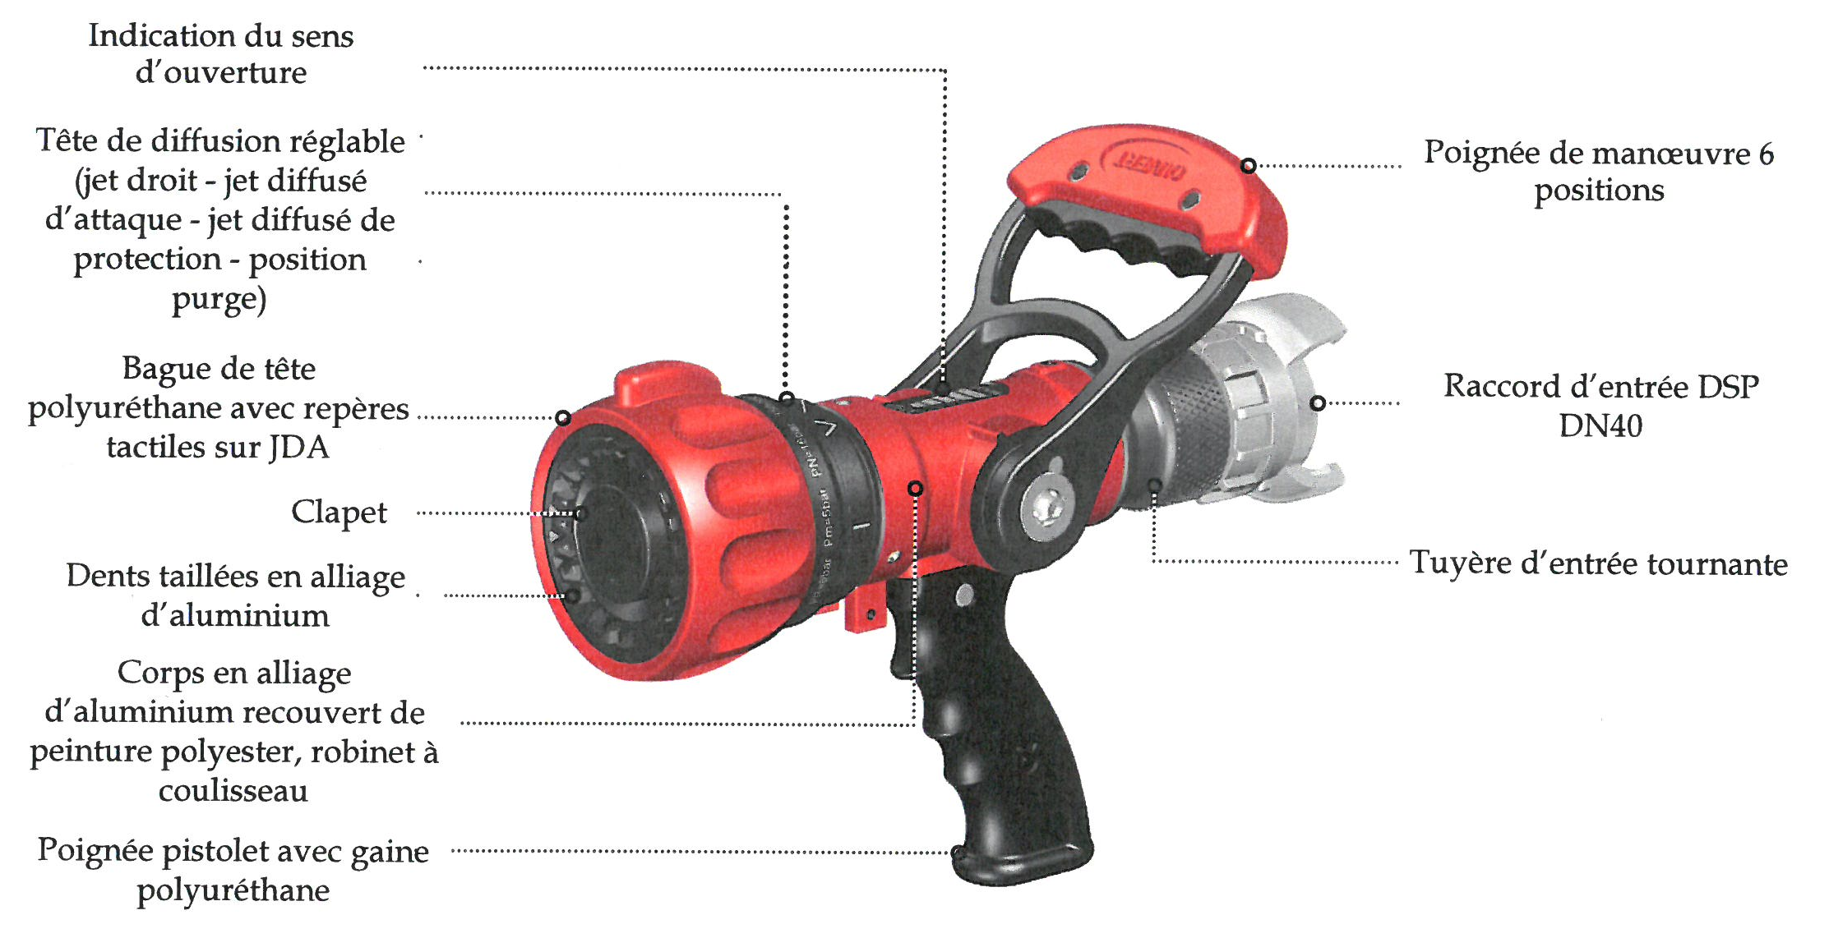
Les LDV
Caractéristiques techniques : légende 500 - POK
12

Slide 13
Les LDV
Caractéristiques techniques : légende 500 - POK
Nature de la lance
Pression minimale à la lance (en bars)
Débit de la lance (en l/min)
Orifice d'entrée (en mm)
Portée jet plein
LDV 500
5 (de service 6 bars)
100 à 500
40
44 m
Portées Jet diffusée d’attaque : 22 m et
Jet diffusé de protection 5 m
13

Slide 14
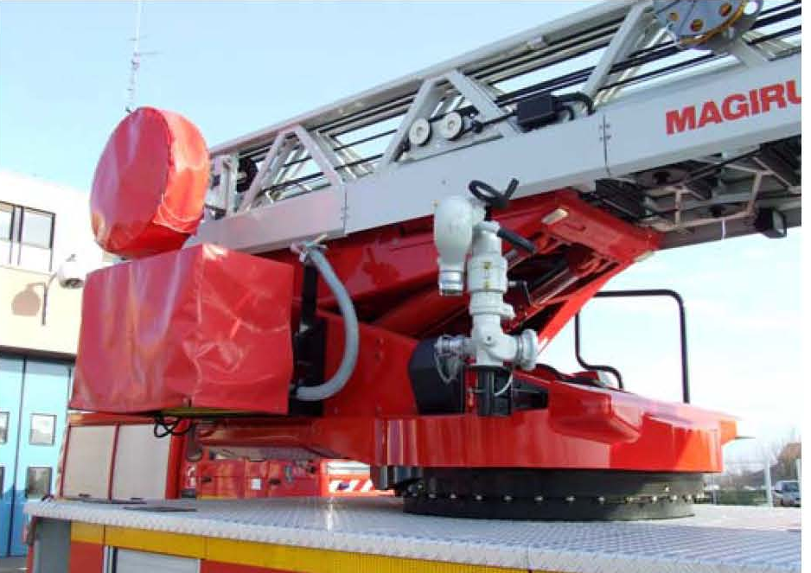
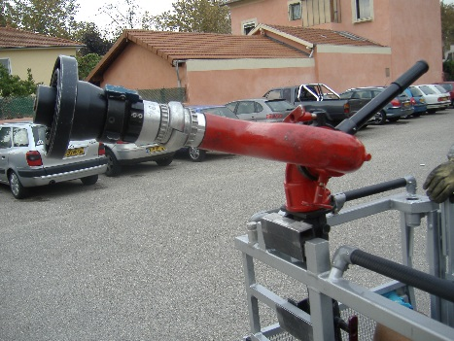
Les lances sur EPC
Lances sur EPC :
D'un diamètre 65 mm
Ont toutes un débit de 500 ou 1 000 l / min.

Slide 15
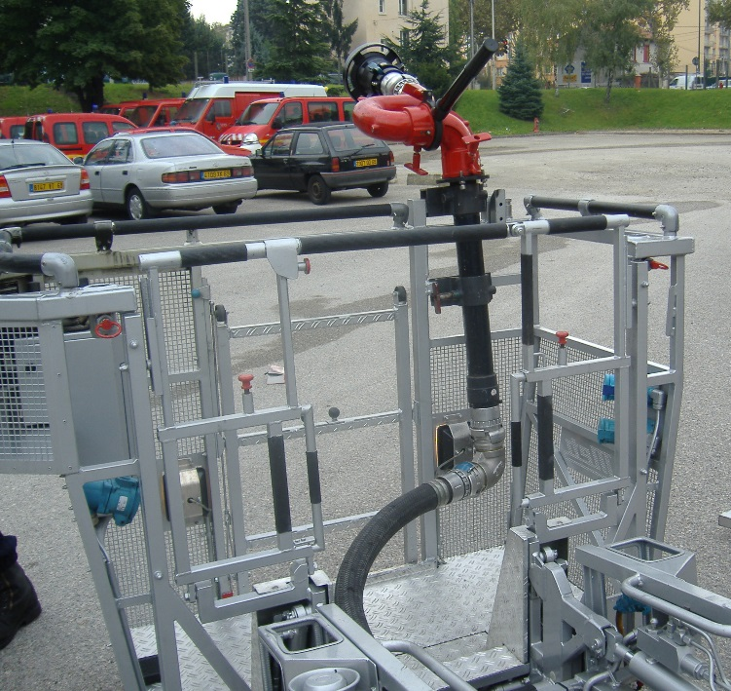
Les lances sur EPC
Comportent 1 pièce intermédiaire support canon à positionner soit :
Sur les échelons pour les échelles ne comportant
ni plate-forme ni nacelle,
Dans la nacelle ou la plate-forme.
Et pour certaines 1 tuyau de raccordement parc échelle / canon.
Sur cette pièce intermédiaire vient ensuite la tête de la lance.
15

Slide 16
Les lances canons
16

Slide 17
Les lances canons
Lance canons :
Elles sont mises en place pour :
Des actions d'extinction,
Des actions de refroidissement,
Des protections contre le rayonnement,
Des dilutions de nappe ou gaz ou de fumées,

Slide 18

Les lances canons
Important :
Pour toutes les lances canons :
Établir sur un sol stable, ne pas utiliser sur sol lisse (béton, métal, marbre) sans prévoir un amarrage,
Pas de balayage avec la mousse,
Débit 800 l / min pour production de mousse,
Ne jamais abaisser l'angle de tir en dessous de 30°
Personne dans les zones d’éts et d'attaque du canon.

Slide 19
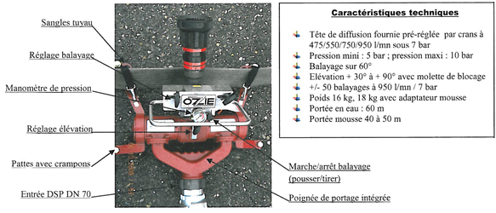
Les lances canons
Canon portable à balayage – OZZIE :
19

Slide 20
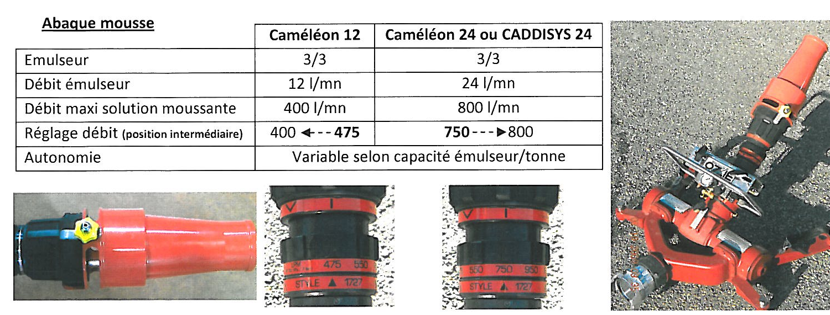
Les lances canons
Canon portable à balayage – OZZIE :

Slide 21
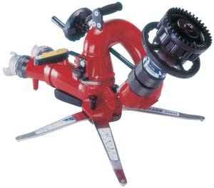
Les lances canons
Lance monitor « LMP 80 » :

Slide 22
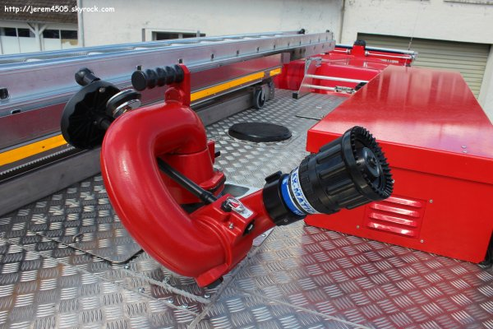
Les lances canons
Lance monitor « LMP 80 » :
Cette lance monitor :
Comporte 2 entrées de 65 mm
Dispose d'un débit 0 à 3 000 l / min
A une pression nominale : 8 bars
A une portée horizontale : 63 m
Pèse 30 kg
Tête MZ 3 000
22

Slide 23
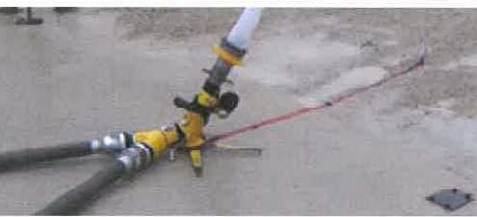
Les lances canons
Lance monitor « LMP 80 » :
➔ Mettre en place la sangle avec son pieu.
23

Slide 24
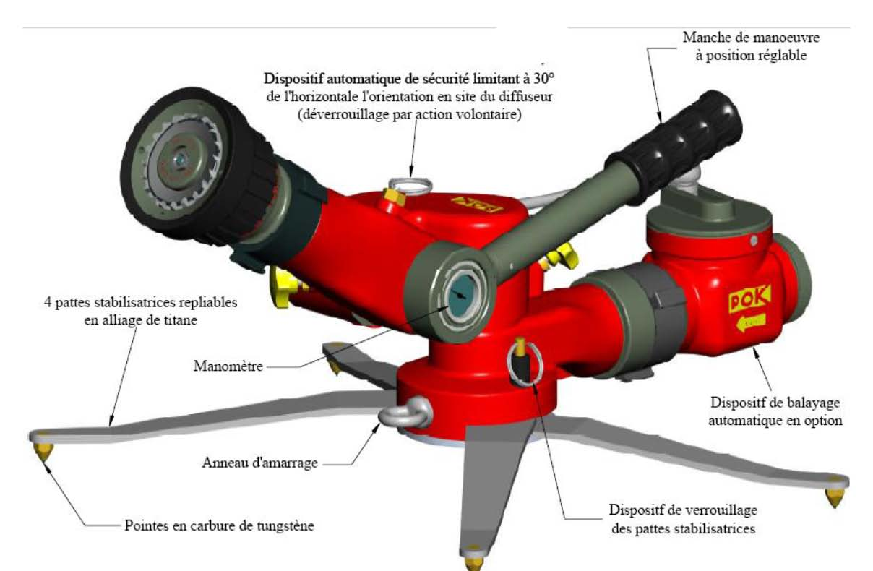
Les lances canons
Canon portable à balayage Pok monitor :

Slide 25
Les lances canons
Canon portable à balayage Pok monitor :
Tête de diffusion pré réglée par crans à 800 – 1 050 – 1 300 ou 1 650 l / min à 9 bars
Pression mini = 7 bars
Pression maxi = 9 bars
Balayage sur 60°
Poids : 12 kg

Slide 26
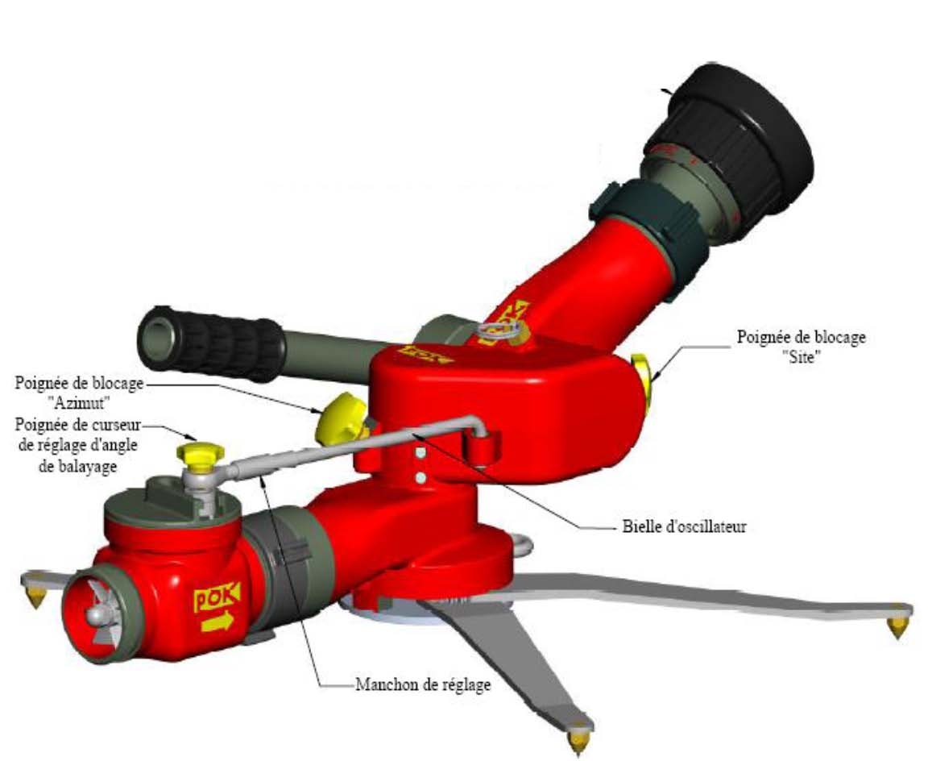
Les lances canons
Canon portable à balayage Pok monitor
26

Slide 27
Les lances canons
Canon portable à balayage Pok monitor
Emulseur | 3/3
Débit émulseur | 24 l / min
Débit maxi solution moussante | 800 l / min
27

Slide 28
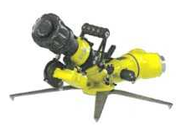
Les lances canons
Lance monitor MONTMIRAIL
Débits : Réglables 1000, 2000, 3000 L/min à 7 bars
Balayage sur 50°
Poids : 9 kg
28

Slide 29
Les lances canons
Lance monitor MONTMIRAIL
Sécurités :
Poignée de transport
Pattes stabilisatrices à pointes carbure + verrouillage,
Anneau et sangle d’ancrage au sol,
Vanne manuelle permettant de couper entièrement le débit,
Dispositif de sécurité réduisant automatiquement le débit en cas de déplacement ou soulèvement
29

Slide 30
Les lances écran

Slide 31
Les lances écran
Lance queue de paon :
Constituée par un ensemble lance–déflecteur, transforme un jet bâton en un rideau d'eau hémisphérique de 180° appelé queue de paon, utilisé à plusieurs fins :
Protéger des bâtiments, véhicules, personnels contre le rayonnement,
Limiter les risques de propagation du feu,
Empêcher les vapeurs toxiques de progresser.

Slide 32
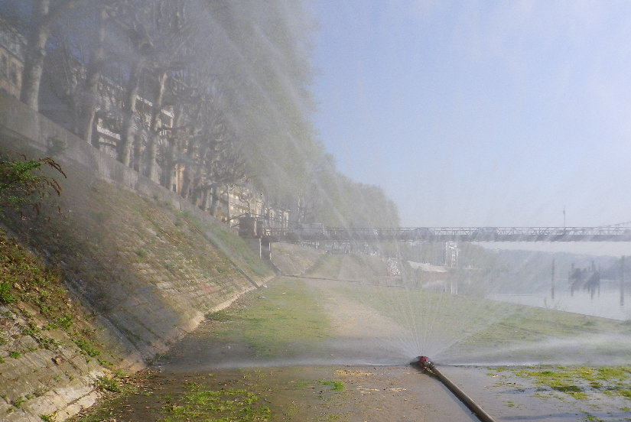
Les lances écran
Lance queue de paon

Slide 33
Les lances écran
Lance queue de paon
Pression en bar | Diamètre entrée 65 mm
 | Débit en L / min | H en m | Largeur en m
7 | 1200 | 10 | 32

Slide 34
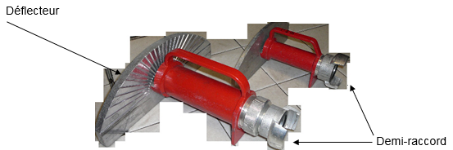
Les lances écran
Lance queue de paon :
Composée :
D'une poignée de transport,
D'un déflecteur,
D'un corps de lance en aluminium,
D'un demi-raccord d’alimentation de Ø 65 mm - DSP.
34

Slide 35
Les lances à mousse

Slide 36
Les lances à mousse
Établissement : tuyau établit dans le prolongement de la lance, ne pas faire de coude brusque.
Attaque : Utilisée pour constituer un tapis de mousse préventif afin d’éviter l’inflammation d’une nappe de produits ou de liquide inflammable.
Reconditionnement : rincer la lance à l’eau claire (intérieur et extérieur) avant le rangement

Slide 37
Les lances à mousse
Bas foisonnement :
Débit | 200 l / min
Pression | 5 bars
Foisonnement | 12 à 15
Portée | Environ 20 m

Slide 38
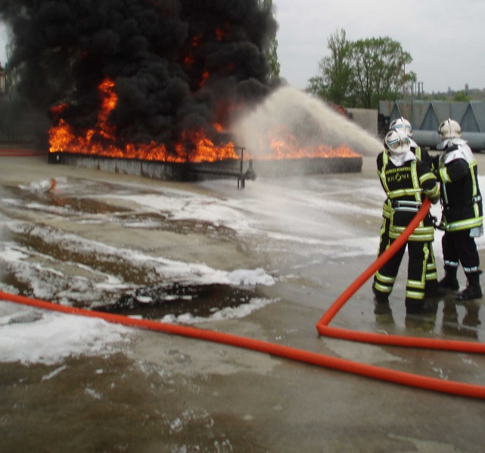
Les lances à mousse
Bas foisonnement :
Utilisables :
avec de l’émulseur dosé à 3 % pour les feux de classes B
avec de l’additif dosé à 1 % pour les feux de la classe A.

Slide 39
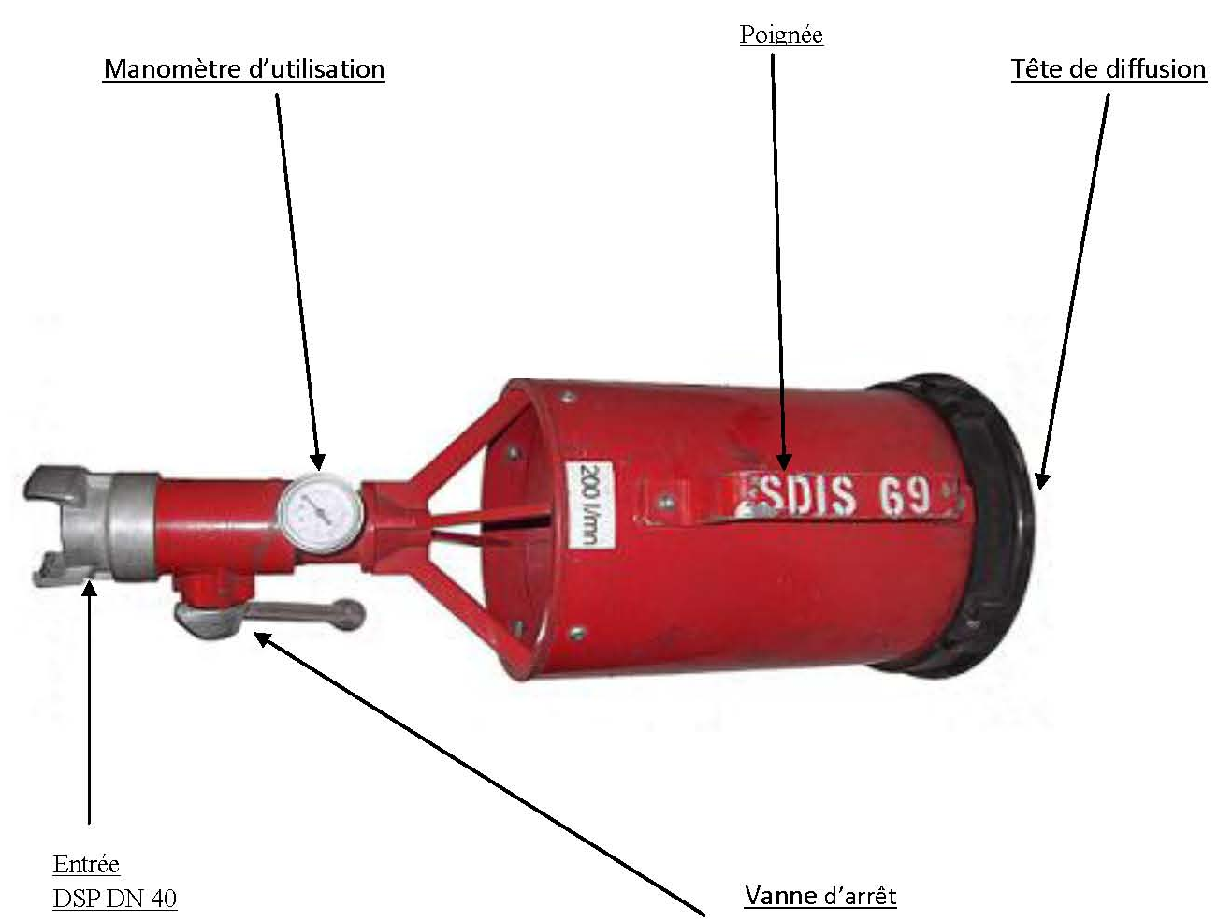
Les lances à mousse
Raccord | Débit | Foisonnement | Poids | Portée
DSP DN 40 | 200 l / min | 70 | 3,0 kg | 8 m

Slide 40
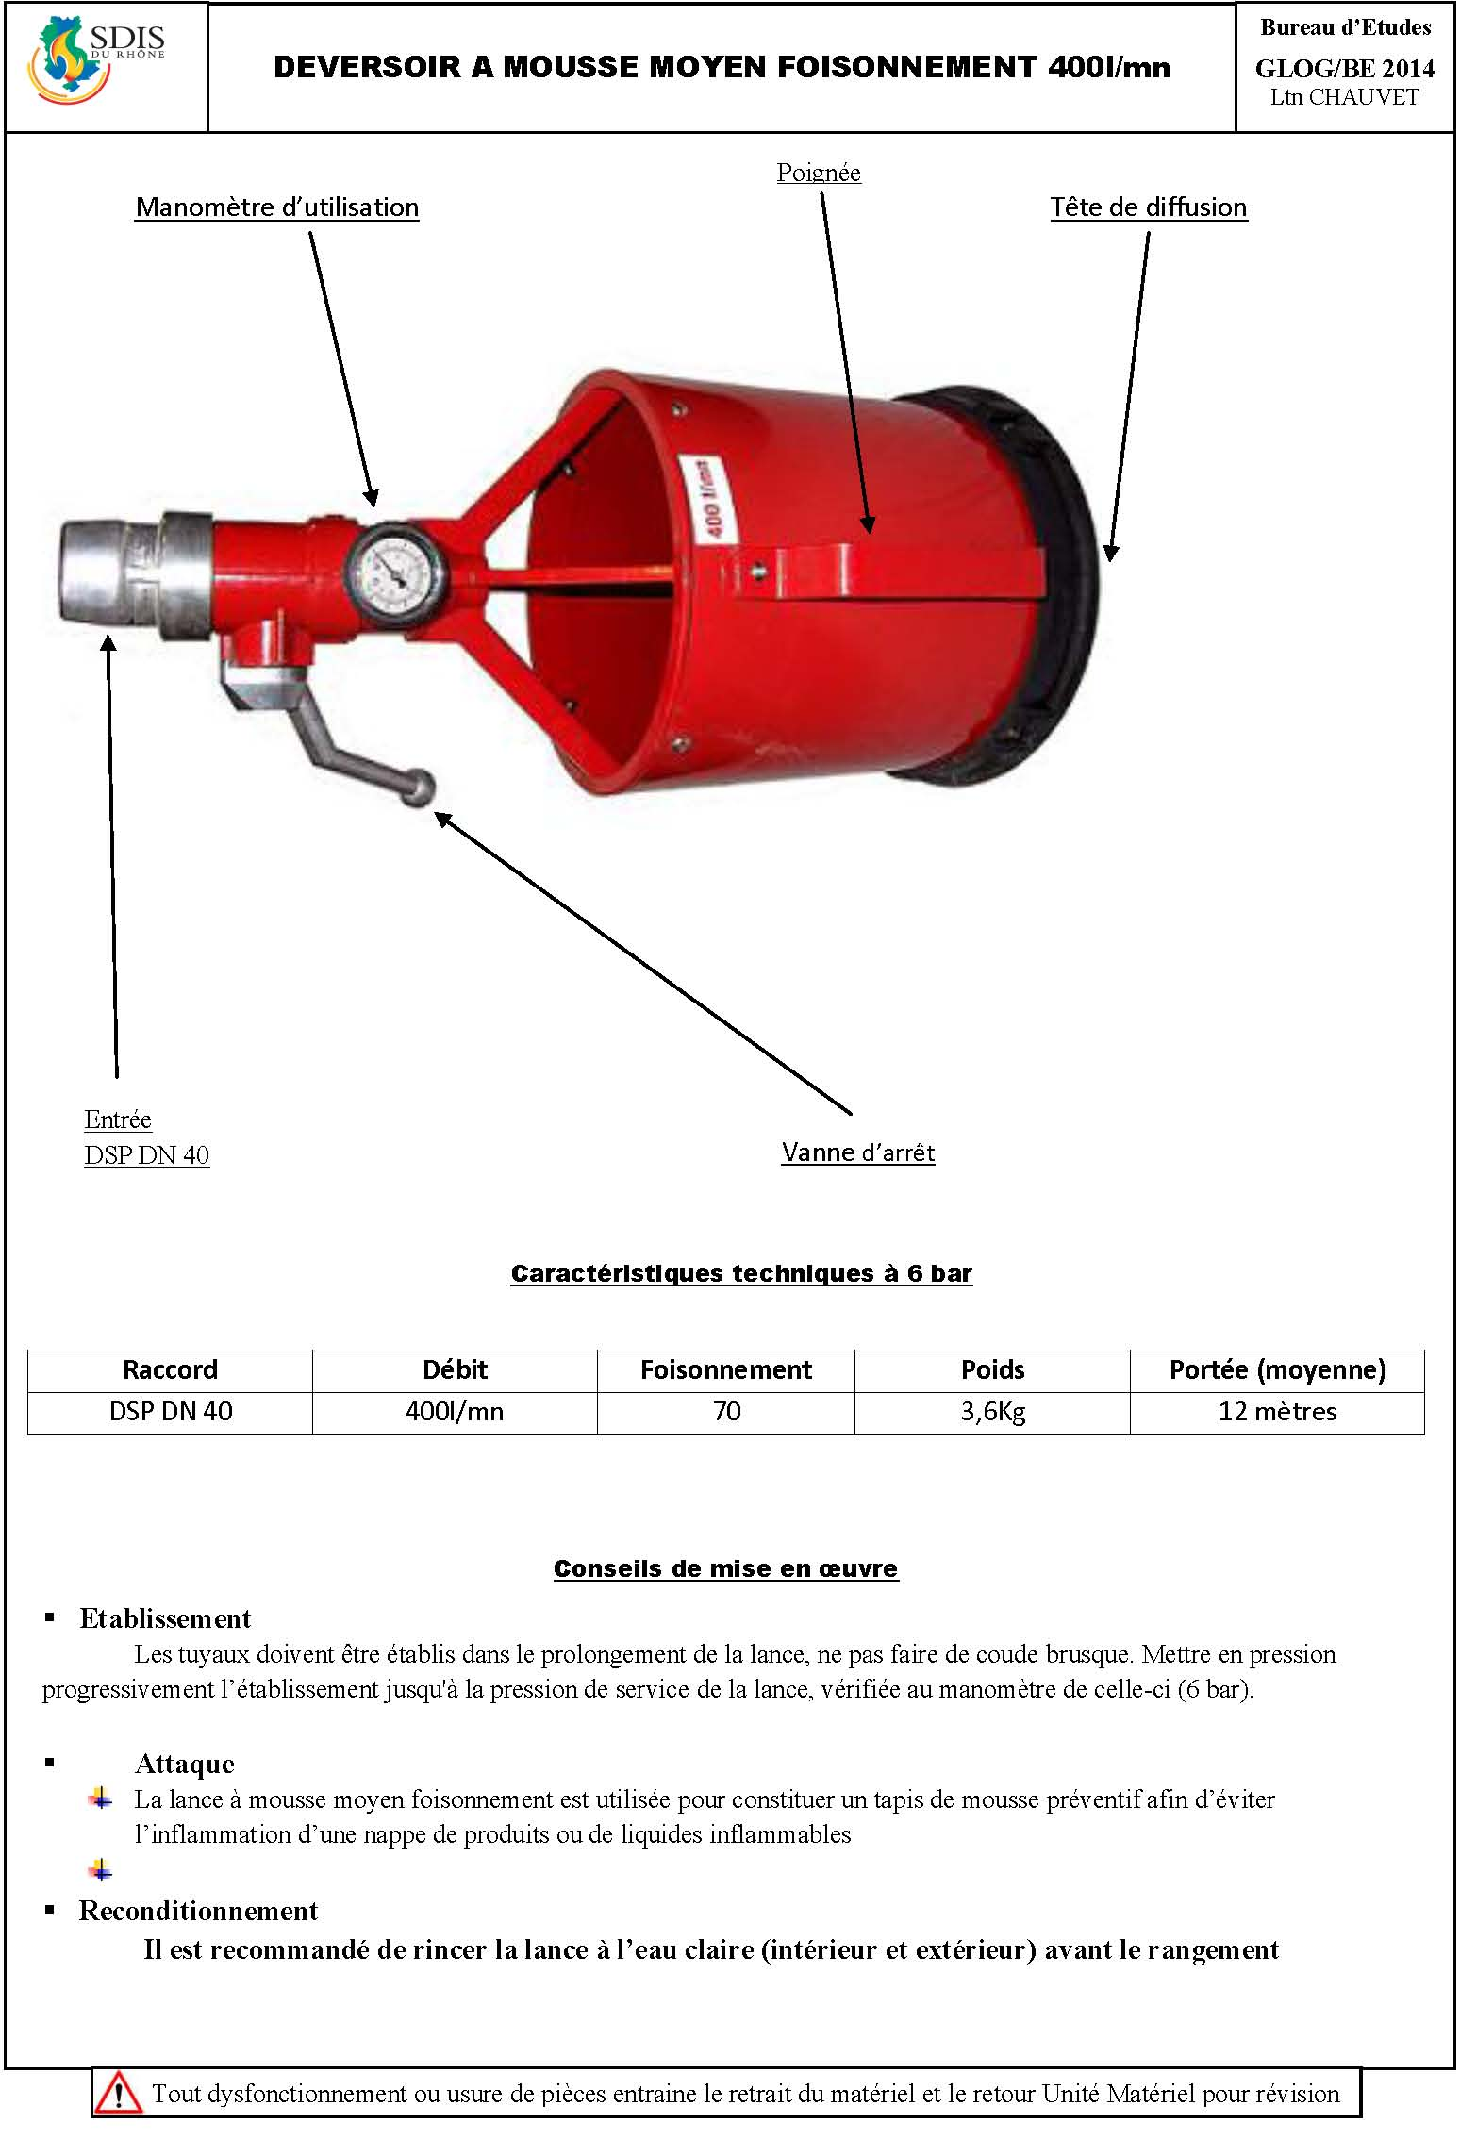
Les lances à mousse
Raccord | Débit | Foisonnement | Poids | Portée
DSP DN 40 | 400 l / min | 70 | 3,6 kg | 12 m
40

Slide 41
Possibilités opérationnelles des lances à eau à mains

Slide 42
Possibilités opérationnelles des lances à eau à mains
Phase d’attaque nécessite un débit d’eau adapté afin de procéder efficacement à l’extinction et assurer la protection des intervenants ;
Porte–lance placé en position périlleuse doit réduire le débit à la lance pour diminuer la force de recul ;
Porte-lance doit réduire le débit si la portée de sa lance diminue ou est quasi nulle.

Slide 43
Possibilités opérationnelles des lances à eau à mains
Généralités :
Phase finale d’extinction ➔Foyers résiduels et le déblai ne requiert qu’un débit réduit qui permet d’éviter les dégâts provoqués par les eaux d’écoulement.
Reprise du feu ou pour assurer la sécurité collective, la quantité d’eau à utiliser peut être + importante et le débit doit augmenter ;
43

Slide 44

Possibilités opérationnelles des lances à eau à mains
 | Lance ➔ Contribue également à la sécurité et au confort d’évolution du BAT (inertage des fumées, protection par écran d’eau, abaissement de la T°, amélioration de la visibilité, etc.).

Slide 45
Possibilités opérationnelles des lances à eau à mains
Difficulté d’action du porte-lance ➔ une certaine portée de projection, afin de conserver 1 distance de protection, tout en obtenant l'effet souhaité (refroidissement, dispersion du foyer, …).
 | Règle des 4 D : L’action du porte-lance et sa capacité à choisir le type et la direction du jet ainsi que le débit et la durée à appliquer sont décisives pour l’efficacité de l’attaque.
45

Slide 46
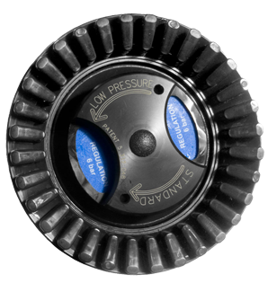
Possibilités opérationnelles des lances à eau à mains
(D)irection :
orientation du jet
(D)iffusion :
type de jet
(D)ébit :
débit à appliquer
(D)urée :
temps d’application
(D)istribution :
De l'eau

Slide 47
Les différents jets

Slide 48
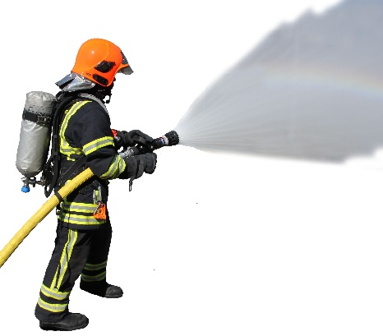
Les différents jets
Jet est influencé par de nombreux facteurs :
à l’orifice : par la pression, la vitesse de l’eau, l’ouverture de l’orifice ;
sur son parcours : par le vent, le frottement de l’air, la gravité
INFLUENCE DU VENT

Slide 49
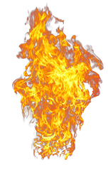

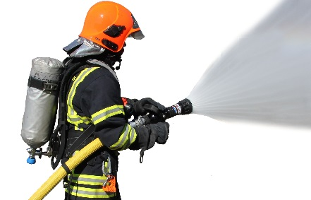
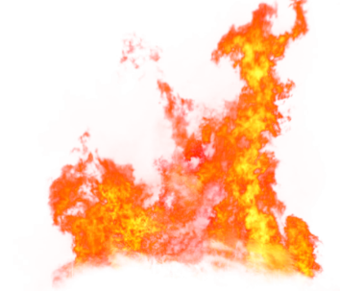
Les différents jets
Jets permettent :
Atteindre un foyer par une portée efficace ;
Absorber de la chaleur par une répartition de l’eau ;
Protéger un binôme ou une structure par la création d’un écran d’eau.
≠ jets ➔ Droit ; Diffusés ; Brisé et Purge.
49

Slide 50
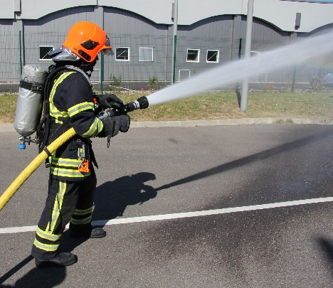
Les différents jets
Jet droit
Concentre l’eau sous forme cylindrique pour lui donner une portée et un effet d’impact maximum avec le minimum de pulvérisation.
Se maintient jusqu’à une certaine distance puis atteint un point de division à partir duquel la perte de vitesse d’écoulement est telle que l’eau se pulvérise. Il peut alors devenir moins efficace et être facilement emporté par le vent.
Point de division

Slide 51
Les différents jets
Jet droit
51

Slide 52
Les différents jets
Jet droit
Permet d’obtenir :
1 + grande portée que les autres jets,
1 + grand pouvoir pénétrant,
1 meilleure précision d’atteinte du foyer par sa linéarité.
52

Slide 53
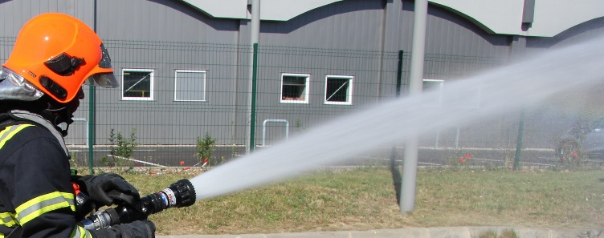
Les différents jets
Réglage du Jet droit :
Jet est bien réglé au départ ➔ il sera compact à l’arrivée.
Réglage correct

Slide 54
Les différents jets
Jet droit : Inconvénients :
Absorption de chaleur par l’eau projetée est inférieure à celle des jets diffusés ;
Peut occasionner des dégâts aux objets et aux structures et propager le feu par projection de matières en ignition ;
Effet de recul + ou - important, pouvant déstabiliser le porte-lance et rendre la manipulation difficile ;

Slide 55
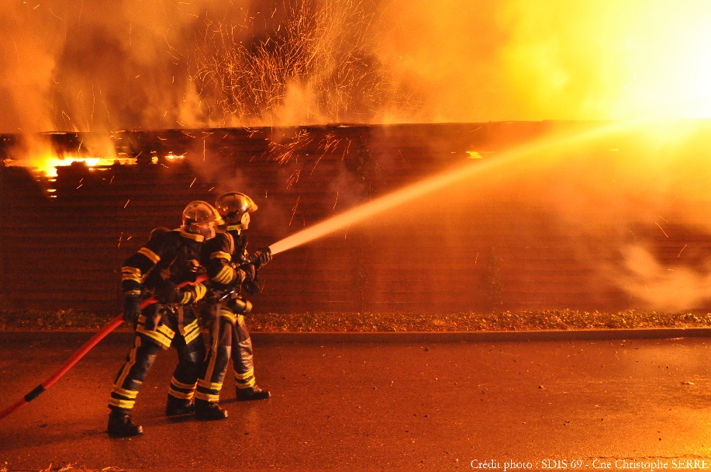
Les différents jets
Jet droit : Inconvénients :
Permet le passage facile de l’électricité.
Bien réglé au départ de la lance ➔ une portée optimale.
55

Slide 56
Les différents jets
Domaines d’application | Je peux utiliser ce jet quand
Atteindre une cible à distance. Grande capacité de pénétration dans les matières fibreuses (tissu, bois, etc.). Mouillage et refroidissement des matériaux en feu | Je veux : Atteindre la source à distance, Réaliser une attaque d’atténuation, Réaliser une attaque massive, Atteindre la source en déviant la trajectoire de mon jet sur un élément structurel (effet ricochet). Disperser des éléments en feu.

Slide 57
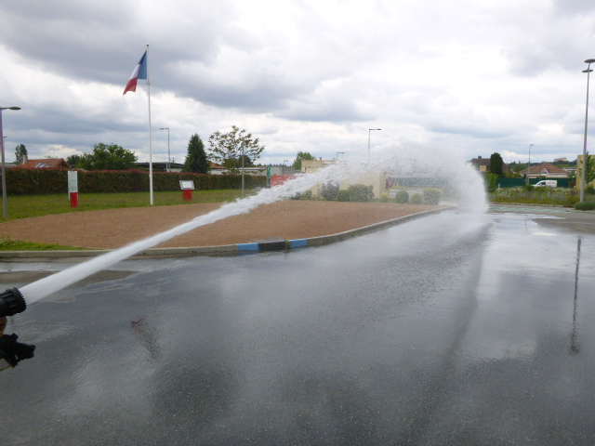
Les différents jets
Le jet brisé :
57

Slide 58
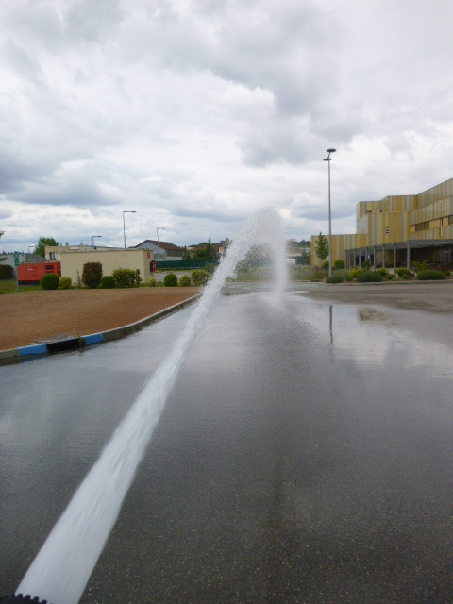
Les différents jets
Offre les mêmes possibilités que le jet droit,
Produit un effet mécanique moins important que le jet droit
➔ utilisation est privilégiée en configuration intérieure.

Slide 59
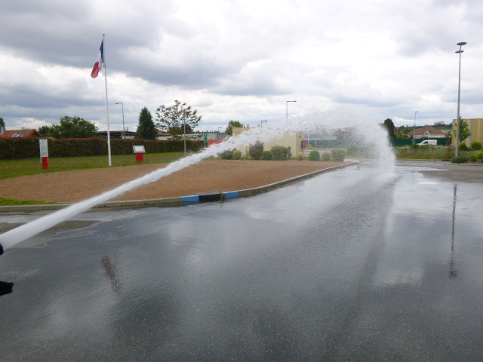
Les différents jets
Eau projetée ➔ s’étalera à l’impact sur la surface, pour capter l’énergie du combustible
Obtenir ce jet ➔ Porte-lance positionne le diffuseur complètement à droite et ouvre très partiellement la lance.

Slide 60
Les différents jets
Domaines d’application | Je peux utiliser ce jet quand
Destiné à envoyer une masse d’eau sur des surfaces combustibles tout en limitant l’effet cinétique du jet droit. | Je veux Abattre les flammes à distance en générant le moins de vapeur d’eau possible, Abaisser la température du volume.

Slide 61
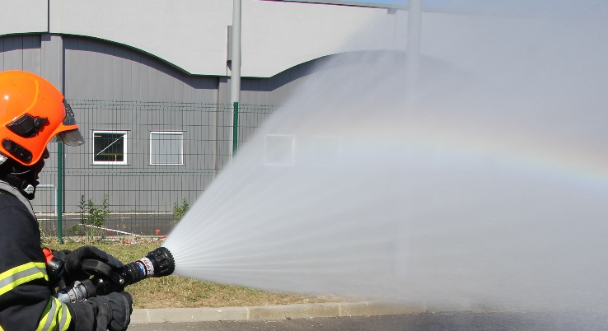
Les différents jets
Jets diffusés

Slide 62

Les différents jets
 | Jet d’eau composé de gouttelettes formées de manière à exposer le maximum de surface afin d’absorber le maximum de chaleur.

Slide 63
Les différents jets
Permettent d’obtenir :
Refroidissement et la protection de matériaux ou de structures ;
Protection des intervenants face au rayonnement
Meilleure stabilité.
63

Slide 64
Les différents jets
Inconvénients :
Sensibles au frottement de l’air, au vent et au tirage dû à l’incendie;
Portée inférieure à celle d’un jet droit ;
Peuvent, en cas de mauvaise utilisation de la lance :
  - Propager l’incendie en favorisant le déplacement du feu, des fumées, de la chaleur ;
  - Entraîner la production de vapeurs brûlantes dangereuses pour le personnel d’attaque.
64

Slide 65
Les différents jets
Porte-lance règle le cône d’ouverture du jet diffusé à sa convenance pour l’adapter à l’opération à réaliser.
2 types de jets diffusés :
  le jet diffusé d’attaque ;
  le jet diffusé de protection ;

Slide 66
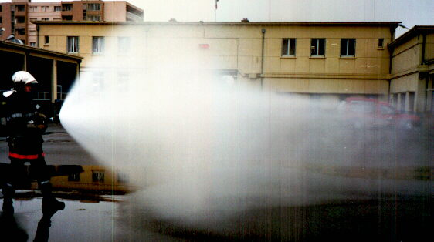
Les différents jets
Jet diffusé d’attaque :
66

Slide 67
Les différents jets
Se caractérise par un cône de diffusion relativement large (de 30° à 60°). Il est constitué d’une multitude de gouttelettes d’eau permettant d’absorber un maximum de chaleur.
67

Slide 68
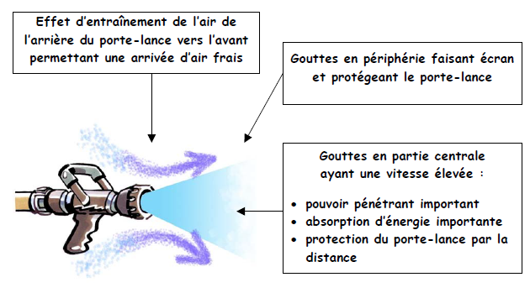
Les différents jets
Jet diffusé d’attaque :

Slide 69
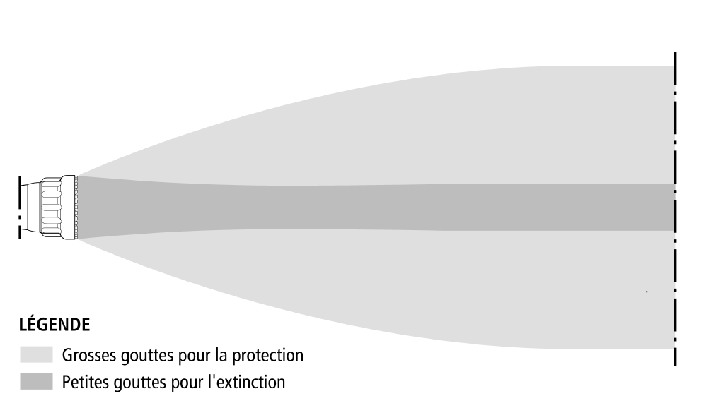
Les différents jets
Cône appelé « pulvérisé puissant » qui procure la grande sécurité des lances.
Permet au porte-lance de rabattre les flammes tout en se protégeant.
69

Slide 70
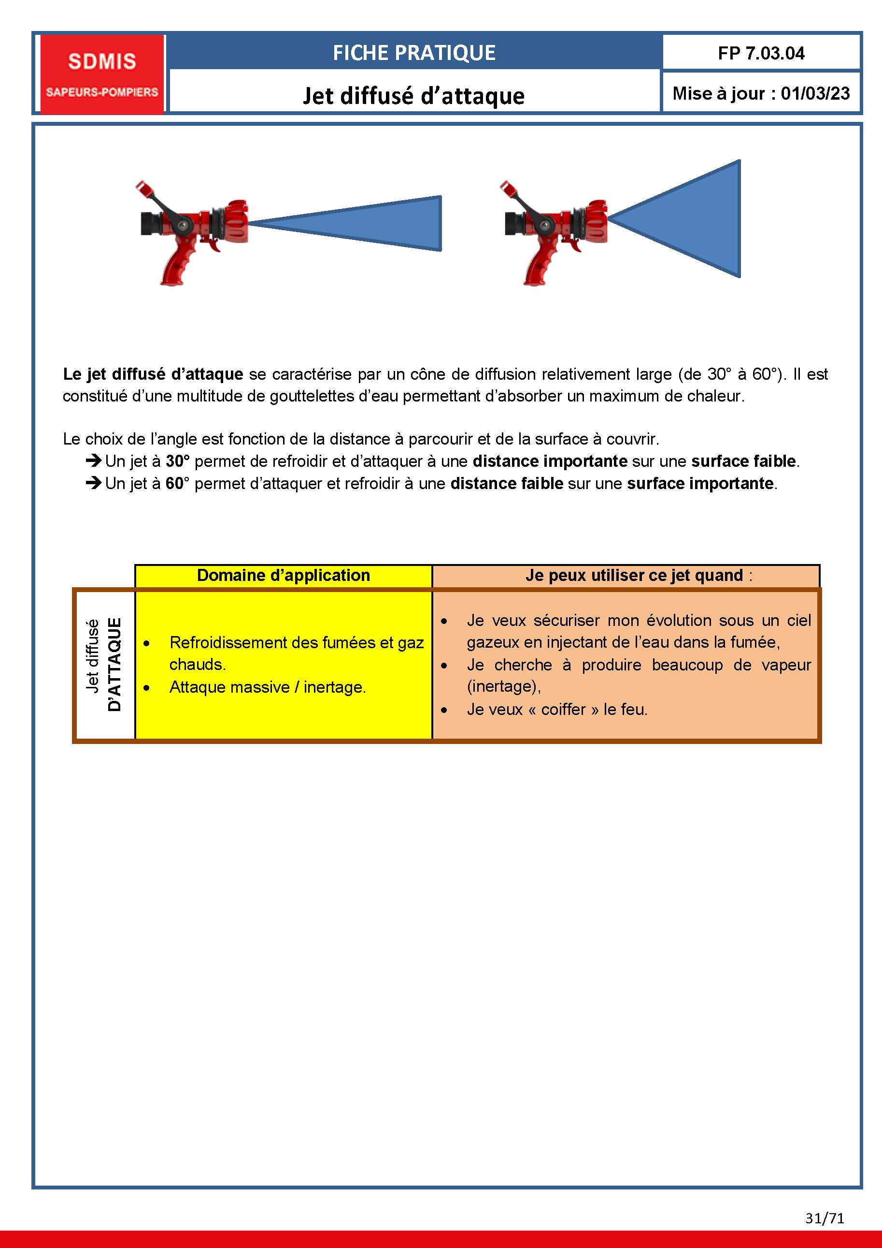
Les différents jets
Jet diffusé d’attaque :
Choix de l’angle est fonction de la distance à parcourir et de la surface à couvrir.
➔ à 30° permet de refroidir et d’attaquer à une distance importante sur une surface faible.
70

Slide 71
Les différents jets
Jet diffusé d’attaque :
➔ à 60° permet d’attaquer et refroidir à une distance faible sur une surface importante.
71

Slide 72
Les différents jets
Domaines d’application | Je peux utiliser ce jet quand
Refroidissement des fumées et gaz chauds. Attaque massive / inertage. | Je veux sécuriser mon évolution sous un ciel gazeux en injectant de l’eau dans la fumée, Je cherche à produire beaucoup de vapeur (inertage), Je veux « coiffer » le feu

Slide 73
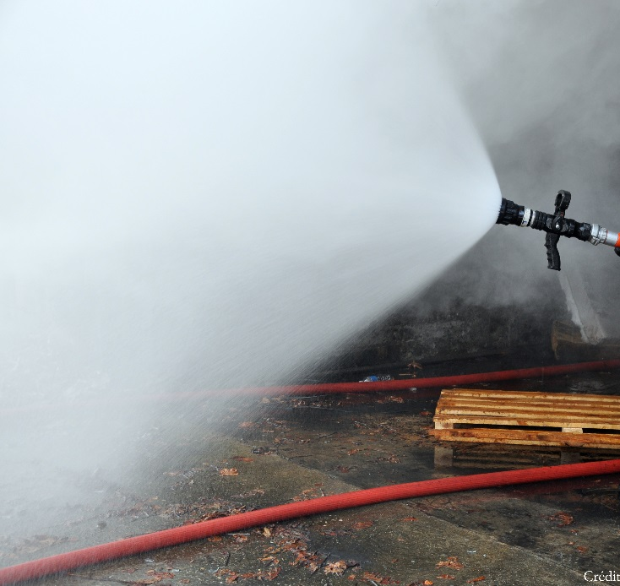
Les différents jets
Jet diffusé de protection :

Slide 74
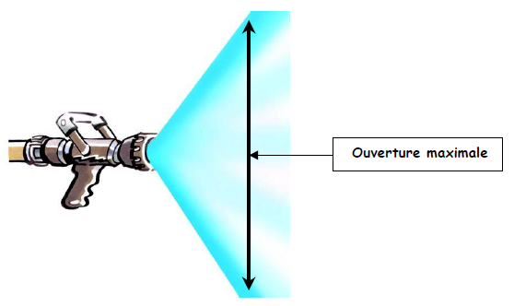
Les différents jets
➔ Caractérisé par un cône de diffusion très large (130°) permettant la protection du binôme derrière un écran hydraulique en cas de flux thermique important ou de phénomène à cinétique rapide.

Slide 75
Les différents jets
Jet diffusé de protection :
Faible portée ➔ assure une protection importante du binôme.
Utilisé pour protéger le binôme lors de la survenue d’un embrasement généralisé éclair.

Slide 76
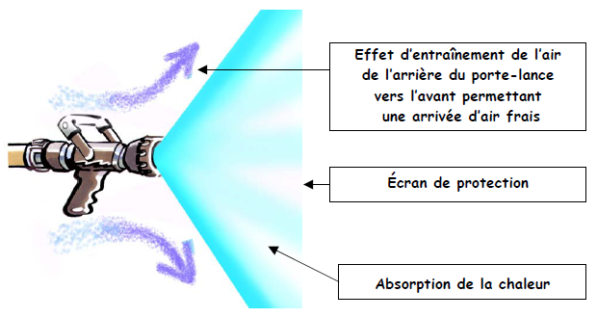
Les différents jets
Jet diffusé de protection :

Slide 77
Les différents jets
Jet diffusé de protection :
Domaines d’application | Je peux utiliser ce jet quand :
Protection du binôme face à un rayonnement important. Protection du binôme face à un phénomène à cinétique rapide. | Je dois protéger mon binôme derrière un écran hydraulique face à un flux thermique important, J’ai besoin de me replier d’urgence.
77

Slide 78
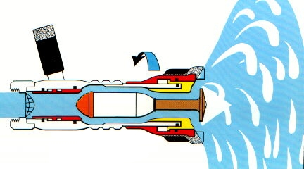
Les différents jets
Le jet purge :

Slide 79
Les différents jets
Le jet purge :
Mission 1ère ➔ purger l’établissement en eau et de faciliter l’écoulement des corps étrangers pouvant se trouver à l’intérieur de la lance et du diffuseur,

Slide 80
Les différents jets
Le jet purge :
Présente quelques avantages en phase de progression et lors des phases de déblai :
➔ Ruissellement d’eau est produit en quantité contrôlée avec le réglage de débit de la lance.
Porte-lance de venir déposer avec précision de l’eau sur des surfaces et/ou matériaux en feu ou en pyrolyse.

Slide 81
Les différents jets
Domaines d’application | Je peux utiliser ce jet quand :
Élimination des corps étrangers pouvant obstruer partiellement la sortie de l’eau et déformer le jet. Purge de l’établissement de tuyaux, Refroidissement et noyage en phase de déblai des éléments ayant été soumis à l’incendie, Refroidissement direct des surfaces/matériaux en feu ou en pyrolyse, | Au cours de ma progression, je constate immédiatement à côté de moi, des éléments en train de pyrolyser, Pour refroidir les éléments soumis à l’incendie en phase de déblai, Pour faciliter la chute de pression dans l’établissement

Slide 82
Conclusion
Les LDV
Les lances sur EPC
Les lances canons
Les lances écran
Les lances à mousse
Possibilités opérationnelles
Les différents jets
Année : 2024
Contact : pour toute remarque concernant ce document, merci d’envoyer un mail sur l’adresse suivante :
gfor_jsp@sdmis.fr
82

